Slide 1
«Мы против наркотиков!»

Slide 2
Давно уже люди задумывались над тем, что же заставляет их одурманивать самих себя?
«Трудно себе представить то благотворное изменение, которое произошло бы во всей жизни людской, если бы люди перестали одурманивать и отравлять себя водкой, вином, табаком и опиумом». Л. Н. Толстой

Slide 3
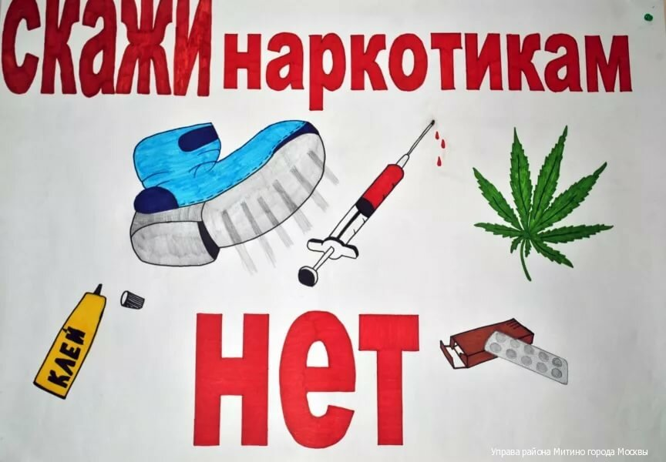
Задачи:
сформировать представление у обучающихся о проблеме наркомании;
выявить причины и мотивы, побуждающие молодёжь употреблять наркотики;
способствовать формированию у обучающихся умения сказать «Нет!»;
доказать необходимость поддержки людей, которые решили покончить с наркоманией.
способствовать формированию у обучающихся активной жизненной позиции в отношении наркомании.

Slide 4
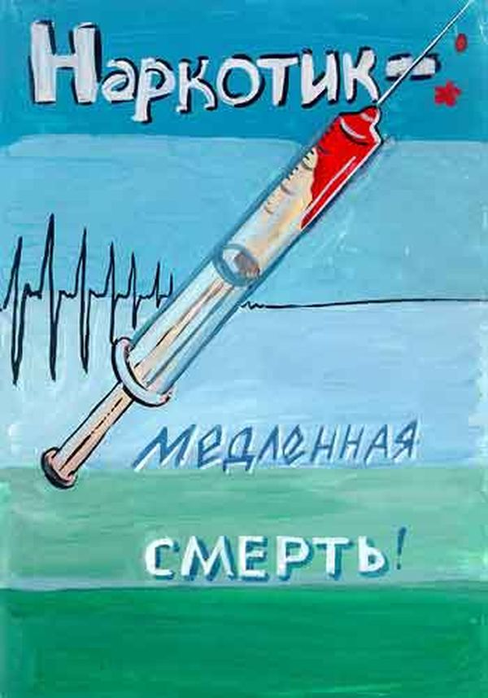
ЧТО ТАКОЕ НАРКОМАНИЯ?
1. Наркомания – заболевание, возникающее в результате употребления наркотических средств.
2. Наркомания – вид отклоняющегося поведения личности.
3. Наркомания – болезненное пристрастие к наркотикам, связанное с развитием психической и физиологической зависимости от этих веществ.

Slide 5
Термин "наркотик" происходит от греческого глагола "narkoo", что означает оцепенеть, сделаться нечувствительным
Страшные вещества придуманы для мучения людей под предлогом «блаженства»…

Slide 6
Причины, которые могут подтолкнуть подростка попробовать наркотик
подражание другим | 25.3%
«от скуки» | 3.1%
«чтобы друзья не считали меня мокрой курицей» | 13.3%
желание забыться | 9.6%
психическая травма | 2.3%
незнание тяжёлых последствий | 1.3%
назначение наркотиков в качестве средств лечения | 7.5%
чтобы придать себе смелость и уверенность | 8.4%
чтобы легче общаться с другими людьми | 10.1%
желание испытать чувство эйфории, кайфа | 68.3%

Slide 7
Ученые развеяли некоторые мифы наркоманов
Первый миф: наркотики безвредны, ими просто запугивают молодежь…

Slide 8
Мнение ученых, то есть РЕАЛЬНОСТЬ.
Употребление наркотиков очень скоро приводит к возникновению болезни, название которой - наркомания. Основным симптомом этой страшной болезни является зависимость от употребления наркотика, который начинает играть в обмене веществ человека такую же роль, как воздух, вода и пища. Если эту болезнь вовремя не остановить, то она приводит к ранней и мучительной смерти, - так как изменения в организме становятся необратимыми.

Slide 9
Второй миф: наркомания излечима.
РЕАЛЬНОСТЬ
Наркомания неизлечима, иногда болезнь переходит в скрытую форму, но стоит после долгого лечения хоть раз попробовать наркотик, болезнь вспыхивает снова, приобретая более тяжелые формы. Поэтому считается, что наркоман, даже длительное время воздержавшийся от употребления наркотиков, является хронически больным

Slide 10
Третий миф. Наркотиками могут поделиться с вами просто так, по доброте душевной
.
РЕАЛЬНОСТЬ:
Есть такая поговорка: « Бесплатный сыр бывает только в мышеловке». Наркотики сначала предлагают бесплатно, человек привыкает, и тогда с него начинают требовать деньги. Организму с каждым разом требуется все больше наркотика и денег, соответственно, тоже. И вот уже для того, чтобы каждый день иметь свою дозу, наркоман начинает приучать к наркотикам своих знакомых. За каждого новичка он получает бесплатную дозу

Slide 11
Четвертый миф Нюхать клей, глотать таблетки - это баловство, оно не имеет отношения к наркомании.
РЕАЛЬНОСТЬ:
Это называется токсикоманией. Токсико - то есть токсичные вещества. Вторая часть слова- мания - означает, что употребление этих веществ вызывает привыкание и зависимость, таким образом токсикомания является разновидностью наркомании.

Slide 12
Пятый миф. При употреблении наркотика ощущения настолько приятны и необычны, что стоит ради этого рискнуть.
РЕАЛЬНОСТЬ:
Эйфорическое состояние, ради которого человек начинает принимать наркотики, длится от 3 до 5 минут. А остальные 1-3 часа нередко сопровождается бредом и кошмарными галлюцинациями. Часто наркотик вызывает у начинающих тошноту и рвоту, резкую сухость во рту и сердцебиение. Иногда вместо удовольствия наступает состояния страха - так называемая наркоманами «измена». Без наркотика больной испытывает ужасное состояние- «ломку».

Slide 13
Шестой миф. По внешнему виду и образу жизни наркоманы ничем не отличаются от окружающих
РЕАЛЬНОСТЬ:
По мере привыкания к наркотикам меняется внешний вид и образ жизни наркомана. Часто появляется бессонница. У наркомана расширены зрачки, застывшее, лишенное мимики бледное лицо, дрожащие с исколотыми и воспаленными венами руки, очень сильная худоба. Кожа становится серо-желтой, дряблой, появляется ломкость ногтей и волос, наступает преждевременное старение и снижение интеллекта ,вплоть до слабоумия. Меняется поведение и образ жизни наркомана, все его мысли об одном - «добыть» дозу, принять дозу.

Slide 14
…. Подростки погибают.
Слабеет ум, и сохнут их тела.
И тихо лица тают и сгорают,
Как свечи пред иконами - дотла.
Потухший взгляд… Души оплоты пали…
Как из могилы вдруг восставший прах…
Испуг и боль, отчаянье, печали
Повисли на родительских плечах.
А рядом – жизнь ключом. В стране – не голод,
И не война, торнадо, иль пожар.
Как хорошо, когда здоров и молод!
Как плохо, коль лишён опоры, стар.
Сейчас в России дети погибают.
Как им помочь? Родители не знают…

Slide 15
Наркотики и ответственность
1. За приобретение и хранение наркотика.
Ответ: лишение свободы на срок до 3-х лет - ст. 228 УК РФ.
2. За сбыт наркотика или попытку сбыта (продажи, дарения, обмена, уплаты долгов).
Ответ: лишение свободы от 3-х до 7 лет с конфискацией имущества - ст. 228 УК
3. За употребление наркотиков.
Ответ: постановка на учет в органах полиции; постановка на учет у нарколога; отказ в приеме экзаменов на право вождения автомобиля; отказ в приобретении охотничьего ружья; отказ в трудоустройстве в органах ФСБ, силовых структурах.
4. За склонение к употреблению наркотиков.
Ответ: лишение свободы от 2 до 5 лет - ст. 230 УК РФ.

Slide 16
5. 3а выращивание растений, содержащих наркотические вещества.
Ответ: от крупного штрафа до лишения свободы до 8 лет ст. 232 УК РФ
6.За содержание наркопритона организованной группой.
Ответ: лишение свободы от 3 до 7 лет- ст. 232 УК РФ.
7. За вовлечение в наркоманию с применением угроз или насильственных действий.
Ответ: лишение свободы от 3 до 8-ми лет- ст.230 УК РФ
8. Если вовлеченный наркопреступником человек умер от передозировки или наступили другие тяжкие последствия для его здоровья.
Ответ: лишение свободы от 6 до 12 лет - ст. 230 УК РФ
9. За содержание притона для потребления наркотиков.
Ответ: лишение свободы до 4 лет ст. 232 УК РФ
«Dura lex, sed lex» - закон суров, но это закон

Slide 17
Что отнимают у человека наркотики?
Н независимость
А активность
Р работоспособность
К красоту
О обаяние
Т творчество
И искренность
К коммуникабельность
И интеллект

